Slide 1
精神科常见疾病的诊疗进展
首都医科大学附属北京安定医院 郭小兵
2025年6月7日

Slide 2
精神科常见疾病的诊疗进展
心境障碍（Mood Disorder）

Slide 3
心境障碍（Mood Disorder）
心境障碍的概述和流行病学
心境障碍的病因
心境障碍的临床表现
心境障碍的诊断
心境障碍的治疗

Slide 4

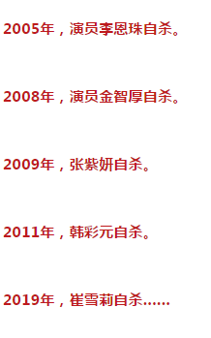

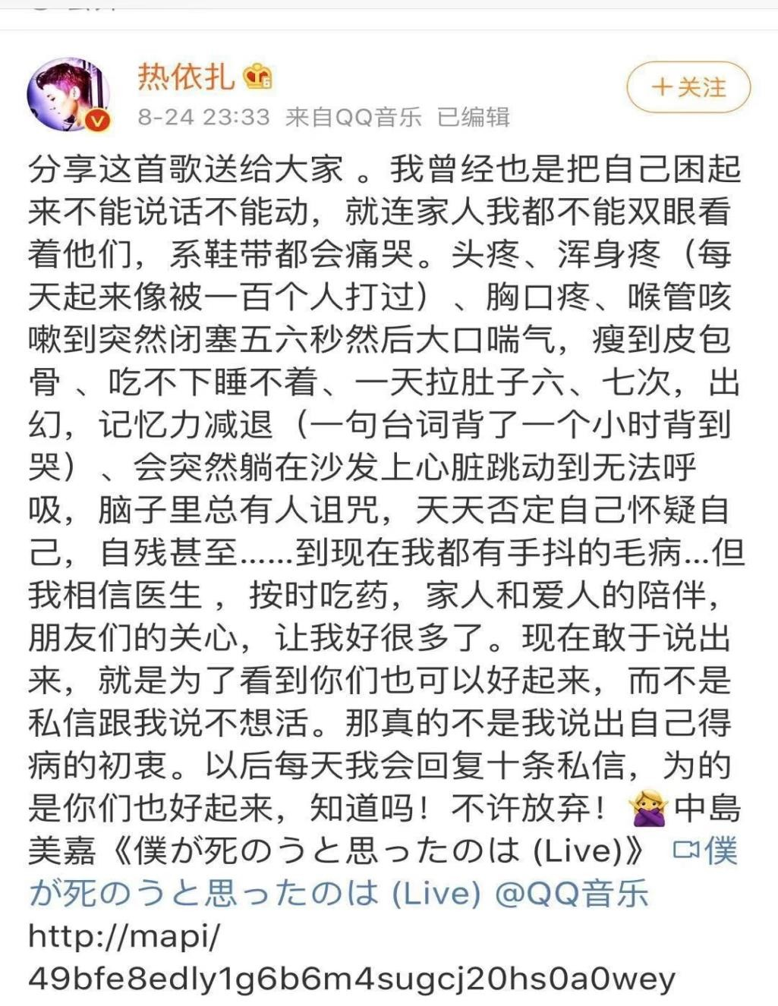

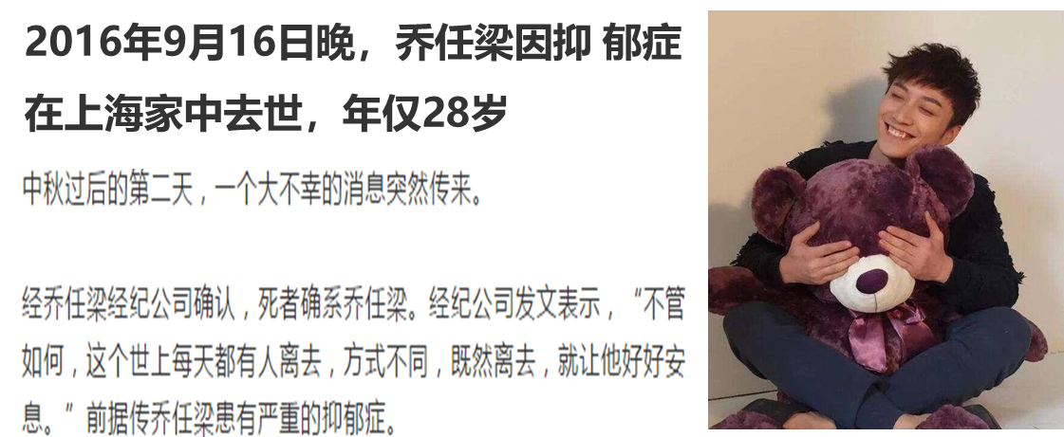
来自明星的困扰

Slide 5
什么是心境障碍？
又称情感性精神障碍
以显著而持久的心境高涨或低落为主要表现
常伴有相应的认知、行为、心理生理学和人际关系方 面的改变或紊乱
严重时伴发精神病性症状、冲动攻击、自伤自杀
大部分具有反复发作的特点，间歇期可达到完全缓解。有些患者病程迁延慢性化

Slide 6
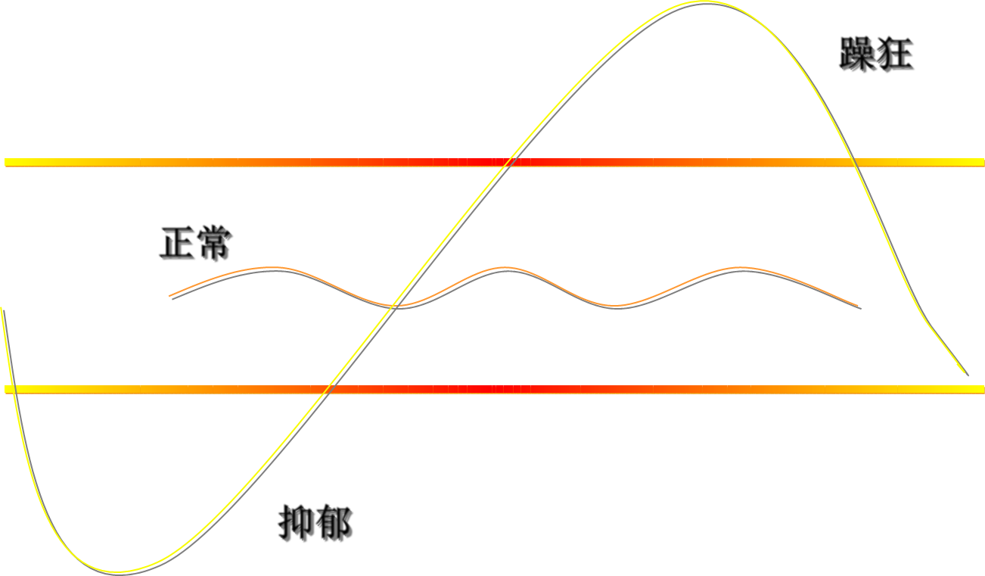
正常情绪和心境障碍

Slide 7
心境障碍谱系的表现
两种心境极端表现
  重性抑郁发作
  躁狂发作
心境障碍谱系
  单相谱系：抑郁症
  双相谱系：双相情感障碍

Slide 8
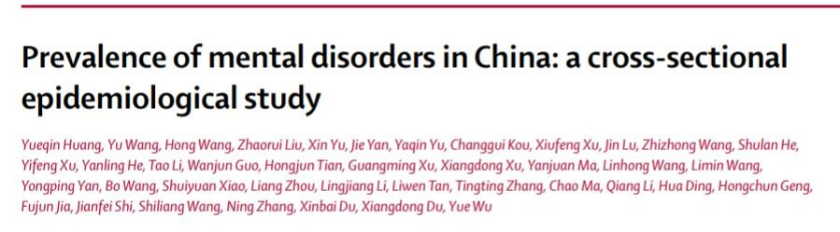
流行病学
中国精神卫生调查于2012年正式立项并启动，调查对象为18岁及以上城乡社区常住6个月以上的居民，调查地区为中国（除香港、澳门、台湾地区）31个省自治区直辖市，纳入样本32522人。结果显示：终生患病率各类心境障碍为7.4%，抑郁障碍为6.9%，双相障碍为0.6%（双相I型0.4%，双相II型＜0.1%）
Huang YQ, et al. Lancet Psychiatry. 2019 Mar;6(3):211-224.

Slide 9
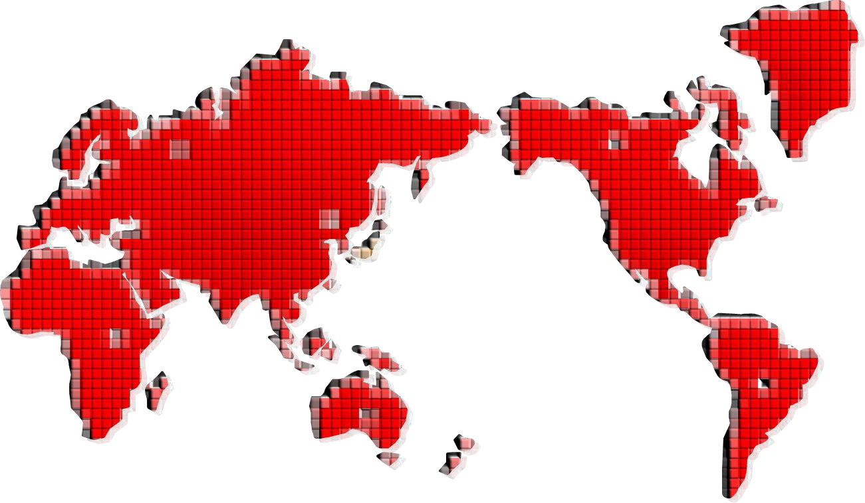
了解抑郁症
全世界抑郁症患者3.5亿
女性患病率约为男性2倍
因抑郁症全世界每年损失2%至5%
的产 值，DALYs首要原因
全球处方量最多的10种药品中
抗抑郁药占了3种
有10%~15%严重患者最终会
死于自杀
60%的病人不知道自己患了抑郁症，只有不到10%的人接受了相关的药物治疗
Notes:
伤残调整生命年

Slide 10
了解双相障碍
全球双相障碍患者4880万(2013)
患病率男性：女性≈0.8:1
精神与物质使用障碍导致DALYs
的第五大原因
青壮年高发，平均确诊时间7-10年
69%的患者经历过其他诊断
25%的双相患者曾尝试自杀，
死亡率接近抑郁症
30%的患者在间歇期仍有严重
职业功能 损伤

Slide 11
心境障碍（Mood Disorder）
心境障碍的概述和流行病学
心境障碍的病因
心境障碍的临床表现
心境障碍的诊断
心境障碍的治疗

Slide 12
抑郁症的病因学
生物学因素
  遗传：一级亲属患病风险2-10倍；早发和反复发作有家族聚集 性
  神经生化： 5-HT、NE、DA等单胺类递质的功能改变
  神经内分泌： HPA、HPT、HPG轴功能改变
  神经免疫：应激导致的免疫功能异常
  神经影像：额叶-丘脑-边缘系统环路结构异常、功能网络异常
  神经电生理：REM潜伏期缩短，BEP波幅减小，VEP潜伏期缩短
心理因素
  习得性无助、负性认知偏向、神经质和消极人格
社会因素
  应激、童年不良经历、丧偶、离异、失业、躯体疾病、经济状 况差

Slide 13
双相障碍病因学
生物学因素
  遗传：一级亲属患病风险10-30倍于一般人群；早发遗传现象
  神经生化： 5-HT、NE、DA等单胺类递质的功能改变
  神经内分泌：过度活跃的下丘脑-垂体-肾上腺轴（HPA轴）
  神经免疫：免疫功能异常，炎症因子水平升高、神经毒性
  神经影像：皮质边缘系统通路（包括前额叶皮层部分、前扣带回皮质
、杏仁核、丘脑和纹状体等）过度激活、功能连接异常
  神经电生理：脑电图(EEG)振荡异常、δ波和θ波异常
心理因素
  边缘性人格、情感旺盛人格
社会因素
  应激、负性生活事件（如丧偶、离婚、婚姻不和谐、失业、严重躯体疾 病、家庭成员患重病或突然病故）、社会经济状况欠佳等

Slide 14
心境障碍（Mood Disorder）
心境障碍的概述和流行病学
心境障碍的病因
心境障碍的临床表现
心境障碍的诊断
心境障碍的治疗

Slide 15
抑郁发作临床表现
情绪低落
丧失兴趣，不能体验乐趣
自我评价过低
是产生无价值感、自责自罪感、耻辱感和悲 观厌世 的根源
精力不足、缺乏积极性
常显得疲乏无力，感到精力不足。缺乏积极 性和主动性
感到生活没有意义---自杀观念和自杀行为
生活中 的一切都没有意义，生活本身就没有意义

Slide 16
抑郁发作临床表现
精神活动的抑制
注意力困难
记忆力减退
思路闭塞，联想困难
动作缓慢
严重时不语、不动、不食，可达木僵

Slide 17
抑郁发作临床表现
心理伴随症状
焦虑
精神病性症状、认知扭曲，通常与抑郁心境相吻合
反复出现消极观念，或有自杀、自伤行为
精神运动性症状（激越或迟滞）
自知力不完整

Slide 18
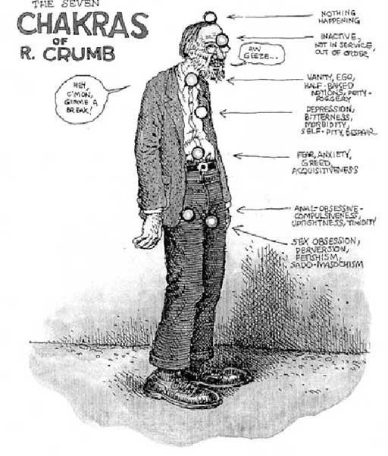
抑郁发作临床表现
躯体化表现
不仅只有心理方面的症状，还存在各种躯体或生物学症状，甚至表现为主要症状
患者往往感到非常痛苦，要求予以治疗
  头痛
  疲乏
  睡眠障碍
  头晕
  疼痛
  胃肠不适
  性功能障碍
  月经问题

Slide 19
抑郁发作的病例
主 诉
情绪低落、高兴不起来、兴趣减退3月，悲观厌世
患者近三月因工作强度增大出现心情低落、高兴不起来、
对什么都提不起兴趣，看到孩子也感觉不到亲热和高兴，疲乏、
患者 金某
觉得身体沉重劳累、总想躺着。入睡困难、有时躺下两个小时 ^{现病史} 仍睡不着觉，早醒，四五点便醒来，发愁，心里压抑想哭，觉 得自己支撑不下去了，不能给家庭带来快乐，对不起家人和孩
子，觉得还不如永远醒不过来得好。
女，35岁
既往史 个人史 家族史
体健，大学文化，IT业在职，已婚。 性格外向要强，无阳性家族史
诊断
不伴精神病性症状的重度抑郁发作

Slide 20

躁狂发作的临床表现
心境高涨
轻松愉快、兴高采烈、热情乐观、无忧无虑
具有感染力
面对外在世界，面对现实
与内心体验、周围环境基本协调
不稳定性

Slide 21
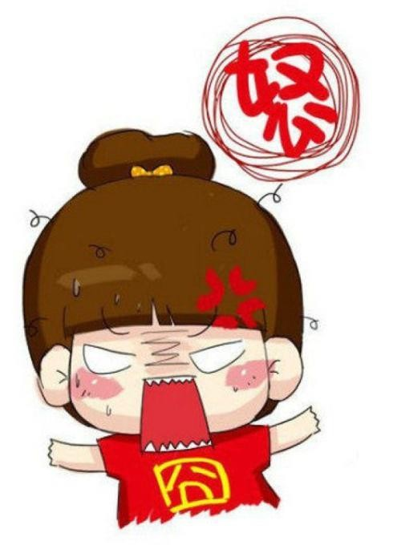
躁狂发作的临床表现
易激惹
不愉快的情感活动
听不得一点反对意见，挑剔苛责
因细小琐事情绪激动，愤怒异常大发脾气， 争执不休，出口不 严重时冲动毁物伤人
早期愉快后期变为易激惹

Slide 22

躁狂发作的临床表现
思维奔逸
思维联想增多、转变快速，语量多，语速快
说话速度跟不上思维速度
脑洞大开、出口成章、滔滔不绝、下笔如有神
音联、意联
随境转移

Slide 23

躁狂发作的临床表现
自我感觉良好
头脑特别灵活、精力体力特别充沛
自我评价过高
言辞夸大、自认为才华出众、神通广大、腰缠万贯、权位显赫、出身名门，严重时可形成夸大妄想

Slide 24


躁狂发作的临床表现
行为特点
活动增多
好交际
爱管闲事
行为草率

Slide 25

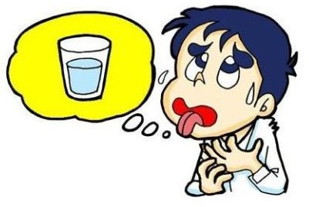
躁狂发作的临床表现
生物学症状
睡眠需求减少
性欲亢进
活动过度、入量不口,干舌燥、耗竭虚脱

Slide 26
躁狂发作的病例
主 诉
兴奋话多、言语夸大、精力旺盛、行为鲁莽冲动伴疑心被害3月
患者 左某
患者2018年5月出现情绪不稳定、兴奋话多、滔滔不绝， 眉飞色舞，言语夸大，要贷款500万做生意，自认为能力极强， 当国家领导人都没问题，称自己能预知未来，自己的出生就是
女，48岁
为了解救众生的，有时感觉有人会嫉妒自己，阻拦自己的成功。
^{现病史} 精力旺盛、晚上不睡觉，白天依然不停地找人聊天，计划各种
事情，想唱歌跳舞健身，报了声乐班一次没去又办了健身卡。 买很多家里不需要的物品及衣服，要把家里重新装修一遍。家 人劝阻时便发脾气，不允许家人说自己，看不惯就挑剔他人的 毛病，马路上有人扔烟头，患者便大声指责，跟路人吵架没两 句就扬言要报警治对方的罪。
既往史
个人史 体健，初中文化，打工，已婚。性格开朗外向，无阳性家族史
家族史
诊断
该病例存 在哪些临 床表现？
伴有精神病性症状的躁狂发作

Slide 27
心境障碍（Mood Disorder）
心境障碍的概述和流行病学
心境障碍的病因
心境障碍的临床表现
心境障碍的诊断
心境障碍的治疗

Slide 28
抑郁发作的诊断标准（ICD-10）
病程标准
症状持续至少2周
症状学标准
心境低落/兴趣减退/精力 减退（至少2项）
注意减退/自责内疚/自罪无 价值/悲观/自杀观念或行为
/睡眠障碍/食欲降低或体重 减轻（至少2项）
严重程度标准 社会功能受损 给本人造成痛苦
排除标准
脑器质性精神障碍 精神活性物质所致 既往无（轻）躁狂史

Slide 29
躁狂发作的诊断标准（ICD-10）
严重程度标准
社会功能受损
造成危险或不良后果
排除标准
器质性、躯体疾病、药物 所致
精神活性物质所致
病程标准
症状至少1周
症状学标准
心境高涨或易激惹
(以下至少3项)活动增多/言语增 多/思维奔逸/行为出格/睡眠需求 减少/自我评价过高或夸大/随境 转移/鲁莽危险行为/性功能亢进

Slide 30
心境障碍（Mood Disorder）
心境障碍的概述和流行病学
心境障碍的病因
心境障碍的临床表现
心境障碍的诊断
心境障碍的治疗

Slide 31
心境障碍的治疗原则
药物治疗
治疗模式
物理治疗
心理治疗

Slide 32
精神科常见疾病的诊疗进展
精神分裂症（Schizophrenia）

Slide 33
精神分裂症的概念
一组病因复杂的常见精神疾病
以精神活动的不协调为特征，具有感知、思维、情感、行为等多方面的障碍
通常无意识和智能改变
多起病于青壮年
常缓慢起病、病程迁延，部分病人有慢性化倾向 或发展为精神衰退

Slide 34
流行病学：患病率
终身患病率
  比较公认的是10‰左右（1%）
– 美国1988年调查：13‰
– 我国1982年12地区调查：5.69‰
– 我国1993年7地区调查：6.55‰
  我国2019年31个省自治区直辖市精神分裂症 及其他精神病性障碍0.7%

Slide 35
病因学：遗传因素
一般人群 1%
患病风险随 血缘亲近程 度逐渐增大
兄弟姐妹患病
8%
父母单方患病
12%
双卵双胞胎
13%
父母双方患病
39%
单卵双胞胎
47%

Slide 36
病因学：神经生化
多巴胺功能亢进假说
  苯丙胺导致精神分裂症样症状
  精神分裂症患者血浆和脑脊液HVA增高
  神经影像学研究显示部分脑区的D₂受体密度增高
  传统抗精神病药物可阻断D₂受体
  多巴胺功能亢进与分裂症阳性症状有关

Slide 37
病因学：神经发育
患者童年期的神经精神发育迟缓
  学会行走、说话的时间晚，有更多的言语问题 和较差的运动协调能力
  智商较低，在游戏中更愿独处，回避与其他儿 童交往
可能是遗传和母孕期或围产期损伤所致

Slide 38
病因学：环境危险因素
孕期营养不良
出生并发症
冬季出生
父亲年老
童年创伤和逆境
移民
大麻，吸烟

Slide 39
临床表现：
特征性症状：思维联想过程障碍逻辑障碍
  缺乏连贯性和逻辑性，是最具有特征性的症状
  常表现为：
思维松散、破裂性思维、思维中断、思维云集、象征性思维、语词新作、逻辑倒错性思维、诡 辩性思维、思维贫乏
特征性症状：情感障碍
  情感迟钝淡漠、情感反应与思维内容及外界刺 激不配合
  常表现为：
情感迟钝、情感淡漠、情感倒错、矛盾情感等

Slide 40
临床表现：
特征性症状：意志行为障碍
  意志缺乏
  意向倒错
  矛盾意向
附加常见症状
  幻觉和感知综合障碍：言语性幻听常见
  妄想：最常见症状之一，精神分裂症妄想的特点如下
内容离奇、逻辑荒谬、发生突然
泛化或具有特殊意义
患者常不愿暴露
  被动体验
  紧张综合征：紧张性木僵、紧张性兴奋

Slide 41
临床表现：
特征性症状：意志行为障碍
  意志缺乏
  意向倒错
  矛盾意向
附加常见症状
  幻觉和感知综合障碍：言语性幻听常见
  妄想：最常见症状之一，精神分裂症妄想的特点如下
内容离奇、逻辑荒谬、发生突然
泛化或具有特殊意义
患者常不愿暴露
  被动体验
  紧张综合征：紧张性木僵、紧张性兴奋

Slide 42
典型病例
某，女，32岁，4年前出现精神异常，疑心被人跟踪，认为周围有监视器、床上有窃听器，不让父母在家说话，认为电脑电视都在监控她。神情紧张、生活懒散、不梳头洗脸，称自己跟博导“一见钟情”，觉得博导在暗示她做什么但因自己没有做才没被录取。在某医院诊治，有好转。后自行停药，认为 公司同事盗窃她的短信，利用高科技想查她的历史，自语自笑，渐不能工作，生活懒散，卫生差，不关心父母，粗暴易怒，曾对妹妹说自己身上有层皮，半月来加重，说父母是养父母，“有个无形的丈夫在身边，给全身裹了一层皮”，“像魔鬼一样裹着”，时常对空大骂“你这个男人为什么把我的衣服扒掉”，烦躁，摔东西。

Slide 43
诊断标准：ICD-10
症状标准
具备下述(1)～(4)中的任何一组(如不甚明确常需要两个或多个症状)或(5)～(8)至少两组症状群中的十分明确的症状。（9）是单纯型的诊断标准，1年。
(1)思维鸣响、思维插入、思维被撤走及思维广播
(2)明确涉及躯体或四肢运动，或特殊思维、行动或感觉的被影响、被控制或被动妄想；妄想性知觉
(3)对病人的行为进行跟踪性评论，或彼此对病人加以讨论的幻听，或来源于身体某一部分的其他类型幻听
(4)与文化不相称且根本不可能的其他类型的持续性妄想，如具有某种宗教或政治身份、或超人的力量和能力(如能控制天气，或与另一世界的外来者进行交流)

Slide 44
诊断标准：ICD-10
症状标准
具备下述(1)～(4)中的任何一组(如不甚明确常需要两个或多个症状)或(5)～(8)至少两组症状群中的十分明确的症状。（9）是单纯型的诊断标准，1年。
(5)伴转瞬即逝或未充分形成的无明显情感内容的妄想，或伴有持久的超价观念，或连续数周或数月每日均出现的任何感官的幻觉
(6)思潮断裂或无关的插入语，导致言语不连贯，或不中肯或语词新作
(7)紧张性行为，如兴奋、摆姿势，或蜡样屈曲、违拗、缄默及木僵
(8)阴性症状，如显著情感淡漠、言语贫乏、情感迟钝或不协调，常导致社会退缩及社会功能下降，但须澄清这些症状并非由抑郁症或神经阻滞剂治疗所致
(9)个人行为的某些方面发生显著而持久的总体性质 的改变，表现为丧失兴趣、缺乏目的、懒散、自我专注及社会退缩

Slide 45
鉴别诊断
脑器质性及躯体疾病所致精神障碍
药物或精神活性物质所致精神障碍

Slide 46
精神分裂症治疗原则
早发现、早诊断、早治疗，降低未治率
足量足程，提高治疗依从性
尽量单一用药，提高用药安全性
以促进患者回归社会为治疗最终目标

Slide 47


